Slide 1
タイプミス傾向の分析に基づく タイポスクワッティングドメイン 生成モデルの提案
菅原 颯真、星名 藍乃介、上原 哲太郎（立命館大学）
2025/03/05
Notes:
表記の

Slide 2
発表の流れ
研究背景
関連研究
研究目的
調査
分析
提案
評価
今後の展望

Slide 3


タイポスクワッティングとは
研究背景
一部を改変した類似のドメインを生成し、ユーザを意図しないWeb サイトやメールの宛先に誘導する攻撃手法
example.com
企業
打ち間違い
ユーザ
examplee . com
見間違い
exampie . com
攻撃者
※本研究におけるタイプミスは打ち間違いや見間違い、入力忘れ等により
意図した文字列とは異なる文字列を入力することを指す
Notes:
タイポスクワッティングとは正しいドメイン、、
ある企業がexample.comを持ってる、サービスにアクセスするユーザがいる
メールについての対策があまりされていない

Slide 4
タイポスクワッティングの現状
関連研究
タイポスクワッティングドメインへのメール誤送信 [1]
74 個のタイポスクワッティングドメインを取得し、 誤送信されたメールを収集
7 か月間で約6000通のメールを受信
パスワードや医療情報等がメールに含まれていた
アクセス数が少ないドメインへの攻撃 [2]
Alexaランキングの上位100万ドメインに対する タイポスクワッティングを調査
下位ドメインに対する攻撃も観測された
どのドメインにおいても
タイポスクワッティングの被害を受ける可能性があり
[1] Szurdi, J. and Christin, N.: Email typosquatting,Proceedings of the 2017 Internet Measurement Conference, IMC ’17, New York, NY, USA, Associationfor Computing Machinery, p. 419–431 (online), DOI:10.1145/3131365.3131399 (2017).
[2] Szurdi, J., Kocso, B., Cseh, G., Spring, J., Felegyhazi,M. and Kanich, C.: The long {“Taile”} of typosquatting domain names，23rd USENIX Security Symposium(USENIX Security 14), pp. 191–206 (2014).
Notes:
次に関連研究です。まず、、、
１つ目として、
２つ目として、、

Slide 5
タイポスクワッティングの対策
関連研究
タイポスクワッティングの恐れがあるドメインに対して
防護的登録が最も効果的 [1]
example . com
打ち間違い
examplee . com
ユーザ
企業
見間違い
exampie . com
編集距離が1のドメインをすべて取得するだけでも
年間数百万米ドル（数億円）が必要 [2]
[1] Szurdi, J. and Christin, N.: Email typosquatting,Proceedings of the 2017 Internet Measurement Conference, IMC ’17, New York, NY, USA, Associationfor Computing Machinery, p. 419–431 (online), DOI:10.1145/3131365.3131399 (2017).
[2] Szurdi, J., Kocso, B., Cseh, G., Spring, J., Felegyhazi,M. and Kanich, C.: The long {“Taile”} of typosquatting domain names，23rd USENIX Security Symposium(USENIX Security 14), pp. 191–206 (2014).
Notes:
タイポスクワッティングの対策として、、

Slide 6
タイポスクワッティングドメインの生成
関連研究
効率的に防御的登録を行うために、
ユーザがタイプミスしやすいドメインからの取得が有効
→どのタイポスクワッティングドメインから 取得すれば良いかが可視化
.bdドメインに対するアクセスログを収集し、
機械学習にてタイポスクワッティングドメインを生成 [1]
メールに着目した
タイポスクワッティングドメイン生成モデルは存在しない
[1] Ahmad, I., Parvez, M. A. and Iqbal, A.: TypoWriter:A Tool to Prevent Typosquatting, 2019 IEEE 43rdAnnual Computer Software and Applications Confer-ence (COMPSAC), Vol. 1, pp. 423–432 (online), DOI:10.1109/COMPSAC.2019.00068 (2019).
Notes:
そこで、効率的に、、

Slide 7
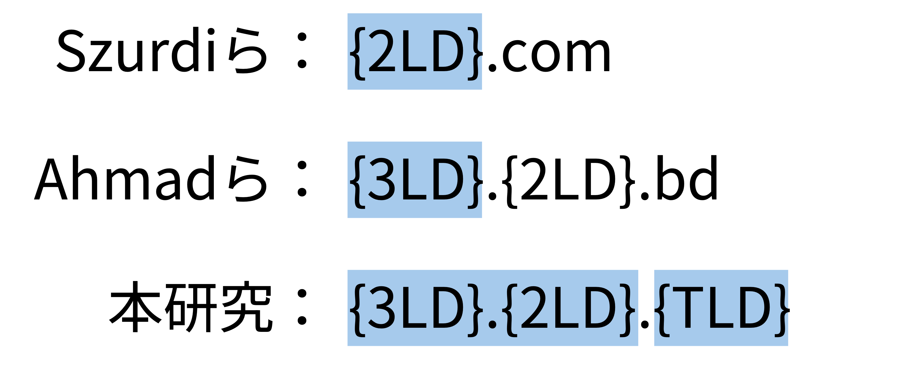
関連研究における研究対象のドメイン
研究背景
〈タイプミスの収集範囲〉
〈編集距離〉
タイプミスされたドメインと正しいドメインとの
編集距離が 1 である場合がもっとも多い[1]
編集距離が 1 のタイポスクワッティングドメインに着目
一部のタイポスクワッティングドメインに着目
関連研究[1]
関連研究[2]
[1] Szurdi, J. and Christin, N.: Email typosquatting,Proceedings of the 2017 Internet Measurement Conference, IMC ’17, New York, NY, USA, Associationfor Computing Machinery, p. 419–431 (online), DOI:10.1145/3131365.3131399 (2017).
[2] Ahmad, I., Parvez, M. A. and Iqbal, A.: TypoWriter:A Tool to Prevent Typosquatting, 2019 IEEE 43rdAnnual Computer Software and Applications Confer-ence (COMPSAC), Vol. 1, pp. 423–432 (online), DOI:10.1109/COMPSAC.2019.00068 (2019).
Notes:
ここで、関連研究におけるタイポスクワッティングドメイン、、

Slide 8
研究目的
関連研究より
メールに着目した生成モデルの構築がない
一部のタイプミスにのみ着目している
新たなタイプミスの傾向分析
タイポスクワッティングドメイン生成モデル の構築
より網羅性の高い生成モデルの構築
研究の初期段階として日本を対象にして調査・構築を実施
Notes:
まとめると、関連研究より、、

Slide 9
本研究の流れ
調査
人を対象に調査を行い、
タイプミスを含むドメインの入力データを収集
分析
入力データからタイプミスを抽出
タイプミスの傾向や網羅性を分析
提案
調査・分析の結果をもとに、
タイポスクワッティング生成モデルの構築
Notes:
本研究の流れについて、、、

Slide 10
本研究の流れ
調査
人を対象に調査を行い、
タイプミスを含むドメインの入力データを収集
分析
入力データからタイプミスを抽出
タイプミスの傾向や網羅性を分析
提案
調査・分析の結果をもとに、
タイポスクワッティング生成モデルの構築

Slide 11
編集距離の定義
調査
一般的な編集距離 → レーベンシュタイン距離
本研究の編集距離 → ダメラウ・レーベンシュタイン距離
正：example . com
挿入：example . com
レーベンシュタイン距離
削除：ex␣mple . com
置換：exampie . com
ダメラウ・ レーベンシュタイン距離
転置：examlpe . com
Notes:
ここで、編集距離の定義を行います。

Slide 12
研究対象のドメイン：タイポドメイン
調査
RFCの準拠したドメイン
TLD〜3LDにタイプミスが存在
正しいドメインと編集距離が1〜5
関連研究[1]
関連研究[2]
example . co . jp → exanple . cp . jp
[1] Szurdi, J. and Christin, N.: Email typosquatting,Proceedings of the 2017 Internet Measurement Conference, IMC ’17, New York, NY, USA, Associationfor Computing Machinery, p. 419–431 (online), DOI:10.1145/3131365.3131399 (2017).
[2] Ahmad, I., Parvez, M. A. and Iqbal, A.: TypoWriter:A Tool to Prevent Typosquatting, 2019 IEEE 43rdAnnual Computer Software and Applications Confer-ence (COMPSAC), Vol. 1, pp. 423–432 (online), DOI:10.1109/COMPSAC.2019.00068 (2019).
Notes:
次に、研究対象のドメインについて、、、
RFC5321 およびRFC5322

Slide 13
調査概要
調査
調査用Webサイトを用いてタイポドメインを収集
調査参加者数：300人（男女比 1 : 1）
調査参加者の属性：日本語かつOutlookの操作に堪能
1人あたり40個のメールアドレスを入力
〈調査手法〉
調査用Web サイトを作成
クラウドソーシングサービスを利用して調査参加者を募集し、メールアドレスの入力データを収集
収集したデータからタイポドメインを抽出
Notes:
調査概要について、、、

Slide 14
調査用Webサイトの作成
調査
Outlookに似せたUIおよび機能を持つ調査用Webサイト
Notes:
まず、調査用Webサイトについてです。
左下にメアドと会社名
秒数で焦りを誘発してタイポを取れるようにしてる

Slide 15
タイポドメインの収集
調査
入力データからタイポドメインを収集
（タイポドメインの要件に合致する入力データ）
収集テーブル
タイポドメインテーブル
正しいメールアドレス | 入力されたメールアドレス
taro . yamada@example . com | taro . yamada@exampl . com
thanako@example . jp | thanako@example . jp
sato@example . co . jp | sato@examplee . co . jp
g_tanaka@example . ne . jp | g_tanaka@example . ne . jp
︙ | ︙
正しいドメイン | タイポドメイン | DL距離
example . com | exampl . com | 1
example . co . jp | examplee . co . jp | 1
example . ne . jp | example . jp | 3
︙ | ︙ | ︙
Notes:
入力されたメールアドレスからタイポドメインを収集、、、

Slide 16
調査結果
調査
Yahoo!クラウドソーシングを用いて調査参加者を募集
2024年12月24〜26日に調査を実施
12,000個のデータを収集（300人×40ドメイン）
916個のタイポドメインを収集
正しいドメインと編集距離が 1
745個（約80%）
正しいドメインと編集距離が 2 以上
171個（約20%）
Notes:
調査結果についてです。、、、
ここで抽出した916個のタイポドメインからタイプミスの傾向を分析

Slide 17
本研究の流れ
調査
人を対象に調査を行い、
タイプミスを含むドメインの入力データを収集
分析
入力データからタイプミスを抽出
タイプミスの傾向や網羅性を分析
提案
調査・分析の結果をもとに、
タイポスクワッティング生成モデルの構築
Notes:
次に入力データからタイプミスを抽出、、、

Slide 18
分析手法
分析
タイポドメインからタイプミスされた文字列を抽出
削除・挿入・置換：タイプミスされた文字とその前後
転置：転置された２文字
タイポドメインテーブル
差分テーブル
正しいドメイン | タイポドメイン | DL距離
example . com | exampl . com | 1
example . co . jp | examplee . co . jp | 1
example . ne . jp | example . jp | 3
︙ | ︙ | ︙
正しい文字列 | タイポ文字列 | 操作
le . | l . | 削除
e . | ee . | 挿入
. ne . jp | . jp | 削除
︙ | ︙ | ︙
※正しいドメインと編集距離が2以上のタイポドメインは手動で抽出
Notes:
分析手法についてです。
先ほど収集したタイポドメインから

Slide 19
分析結果
分析
ヘボン式ローマ字と訓令式ローマ字の混同
ヘボン式 → 訓令式
tsu → tu、shi → si、sha → sya
訓令式 → ヘボン式
tu → tsu、si → shi
日本語の発音に基づく入力
ohsho . co . jp → osho . co . jp（オーショー）
moneyforward . com → moneyforwad . com（フォワード）
pharmarise . com → phamarise . com（ファーマライズ）
国や地域、言語圏によって偏りがある可能性
Notes:
分析結果です。時間の都合上、特に傾向が見られたものを抜粋して紹介します。

Slide 20
分析結果
分析
TLD および2LD のタイプミス
置換
. co . jp → . jp、 . com → . co . jp
削除
. com → . co：コロンビア
. com → . om：オマーン
3LD と2LD の間のドット（ . ）の削除
bit . or . jp → bitor . jp
chino . co . jp → chinoco . jp
関連研究では得られなかったタイプミスを発見
Notes:
ここは特に共有したい結果。

Slide 21
本研究の流れ
調査
人を対象に調査を行い、
タイプミスを含むドメインの入力データを収集
分析
入力データからタイプミスを抽出
タイプミスの傾向や網羅性を分析
提案
調査・分析の結果をもとに、
タイポスクワッティング生成モデルの構築
Notes:
最後に、収集したタイプミスをもとに生成モデルを作成します。

Slide 22



提案手法：生成モデルの構築
提案
収集できるデータが少ないことからルールベースの
タイポスクワッティングドメイン生成モデルを構築
収集テーブル
タイポドメイン
テーブル
差分テーブル
ルールセット
の生成
ルール登録
タイポスクワッティング
ドメイン一覧
example . com
タイポスクワッティングドメインの生成
Notes:
収集したデータが少なかったことからルールベースで、、
調査・分析で行ったタイプミスの抽出を行い、ルールを作成します。

Slide 23
発生確率によるランク付け
提案
関連研究 [1]では発生個数を用いて生成モデルを構築
頻出文字列のタイプミスに偏る可能性あり
入力された全ての文字列から各タイプミスの発生確率を使用
ルールセット
example . ne . jpを入力
正しい 文字列 | タイポ 文字列 | 操作 | 個数 | 発生確率
le . | l . | 削除 | 3 | 20.11%
. ne . jp | . jp | 削除 | 2 | 5.64%
e . | ee . | 挿入 | 1 | 3.45%
︙ | ︙ | ︙ | ︙ | ︙
タイポスクワッティングドメイン一覧
exampl␣ . ne . jp
example . ␣ jp
examplee . ne . jp
︙
[1] Ahmad, I., Parvez, M. A. and Iqbal, A.: TypoWriter:A Tool to Prevent Typosquatting, 2019 IEEE 43rdAnnual Computer Software and Applications Confer-ence (COMPSAC), Vol. 1, pp. 423–432 (online), DOI:10.1109/COMPSAC.2019.00068 (2019).
Notes:
一覧を生成するときのランク付けの指標についてお話しします、、

Slide 24
評価手法
評価
抽出したデータを登録用と評価用に分ける
収集テーブル
タイポドメイン テーブル（登録用）
差分テーブル
ルール登録
タイポスクワッティング
ドメイン一覧
タイポドメイン テーブル（評価用）
評価用ドメイン
存在するかどうか
Notes:
最後に生成モデルの評価についてです。
抽出したデータをルール登録用と評価用の2つに分けます。

Slide 25
評価指標・結果
評価
評価指標
タイポスクワッティングドメインの生成数
生成モデルの網羅率
評価結果
生成数：1ドメインあたり：22 . 60 ± 7個
ドメインに関わらずモデルの適用が可能
網羅率：テストデータのうち、25%
ほとんどが1回しか起こらなかったタイプミス
収集できたデータ（タイプミス）が少ない
Notes:
評価指標としては、2つ設けています。
生成数は、、、

Slide 26
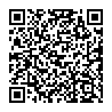
今後の展望
追加調査を行い、データ数を増やす
機械学習による生成モデルの精度向上
特定の国や地域、言語圏に絞って調査
（あるドメインの取得におけるコスパの可視化）
Github上に収集したデータを公開中
収集したドメイン
調査で使用したデータ
メールアドレス
ドメイン
ローカルパート
https://github.com/cysec-lab/typosquatting_domain_email
Notes:
最後に今後の展望です。

Slide 27
まとめ
研究背景
タイポスクワッティングの防護的登録には多額の費用
人がタイプミスしやすいドメインから優先的に取得
研究目的
新たなタイプミスの傾向調査＋生成モデルの構築
傾向分析
関連研究にないタイプミスが明らかになった
国や地域、言語圏によって傾向が異なる可能性
提案
一定のタイポスクワッティングドメインを生成
網羅率が低いため要改善

Slide 28
タイプミス傾向の分析に基づく タイポスクワッティングドメイン 生成モデルの提案
菅原 颯真、星名 藍乃介、上原 哲太郎（立命館大学）
2025/03/05

Slide 29
タイポスクワッティングの被害：メール
研究背景
大阪教育大学（2023年）[1]
自動転送先にタイポスクワッティングドメインを設定
約2000件の個人情報が漏洩
gmail → gmeil
米軍（2023年）[2]
米軍宛のメールをマリ（西アフリカ）に送信
職員の個人情報や報告書等が漏洩
.mil → .m␣l
タイポスクワッティングドメインへの誤送信による
機密情報の漏洩が毎年発生
[1] 大阪教育大学：電子メール転送先ミスによる情報漏えいについて，大阪教育大学（オンライン），入手先⟨https://osaka-kyoiku.ac.jp/news/detail.html?itemid=8224&dispmid=5662⟩（参照 2024-12-29）.
[2] Jacob, J., Chris, C., Mehul, S. and Max, H.: Typo leaks millions of US military emails toMali web operator, Financial Times (online),available from ⟨https://www.ft.com/content/ab62af67-ed2a-42d0-87eb-c762ac163cf0⟩ (accessed2025-1-12).

Slide 30
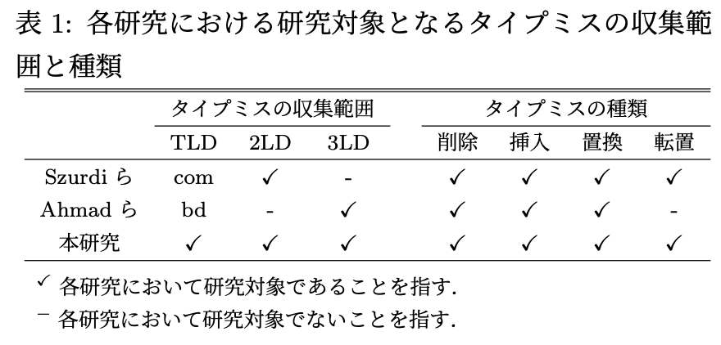
関連研究との差分
関連研究

Slide 31
メールアドレスデータセット
調査
ドメイン
TOPIX銘柄企業約2000社のドメインを使用
ローカルパート
姓：名前由来netの上位5000件を使用（90％網羅）
名：明治安田生命の名前ランキングを使用
各年代の人口分布に従って名前を決定
メールアドレス
ドメインとローカルパートをランダムに結合して表示
ドメインが均等に入力されるよう調整

Slide 32
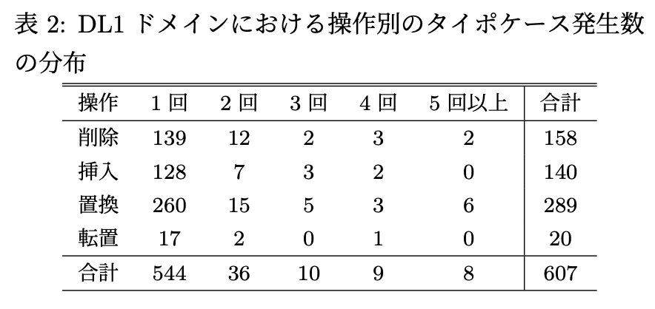
調査結果
調査

Slide 33
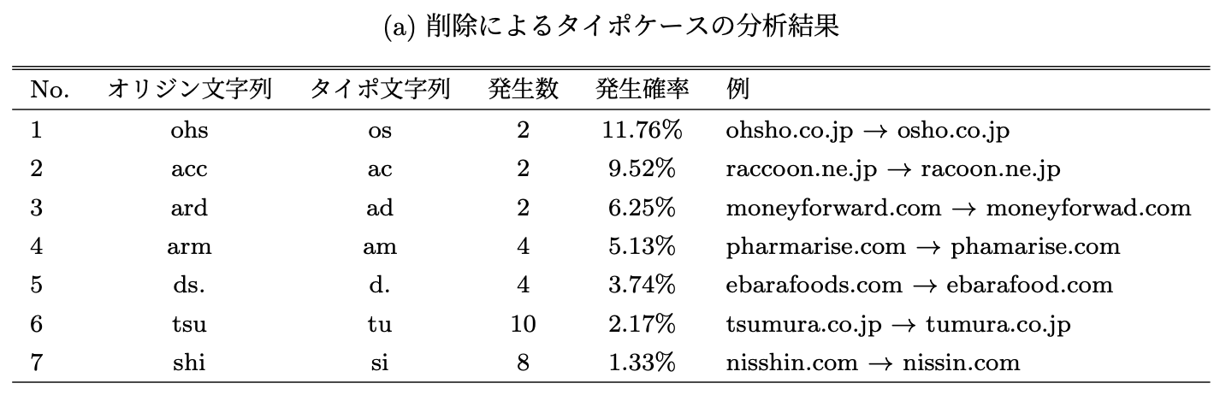
分析結果：削除
分析

Slide 34
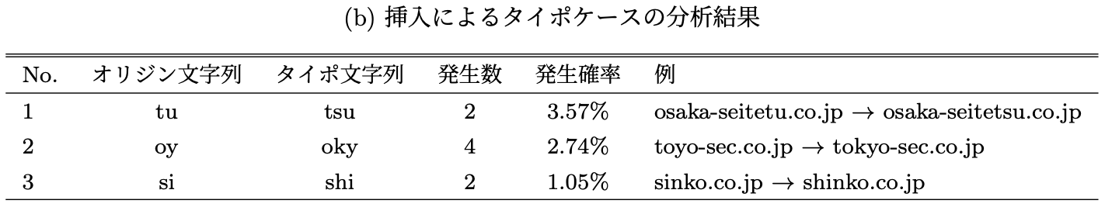
分析結果：挿入
分析

Slide 35
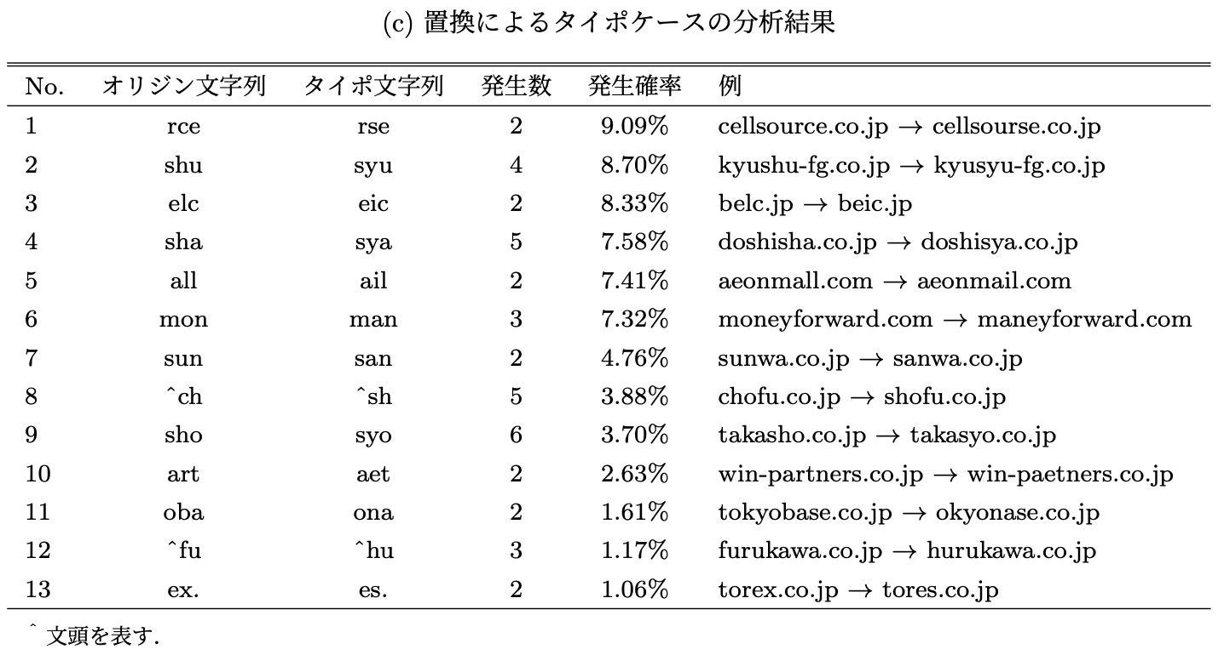
分析結果：置換
分析

Slide 36
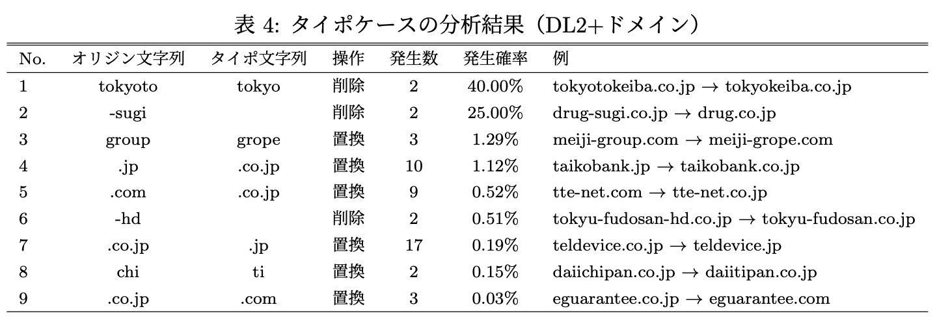
分析結果：編集距離が2以上
分析

Slide 37
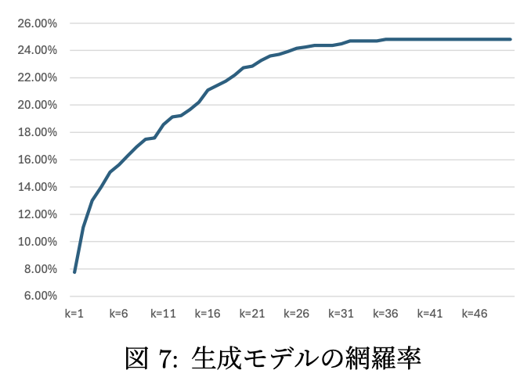
評価結果
評価

